Slide 1
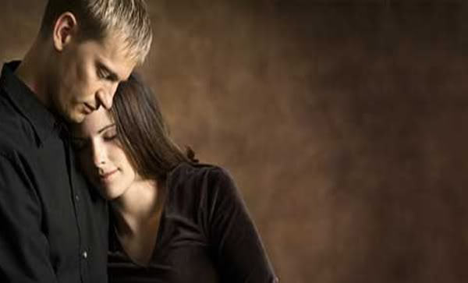
Y apareciste tú
Canta: Cacho Castaña
Automático

Slide 2
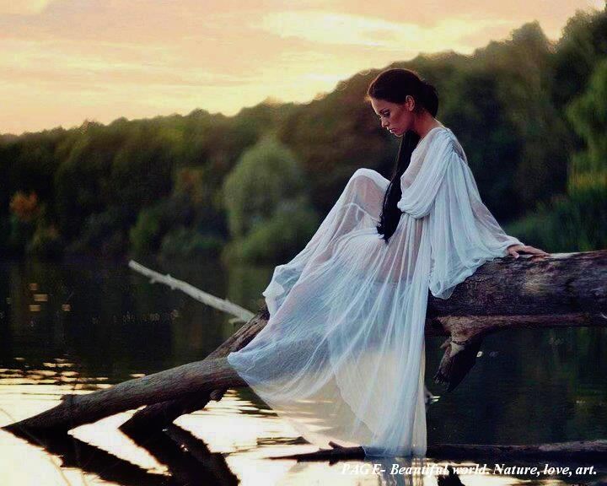
El amor cuando se busca
nunca llega
y aparece cuando menos
te lo esperas,

Slide 3
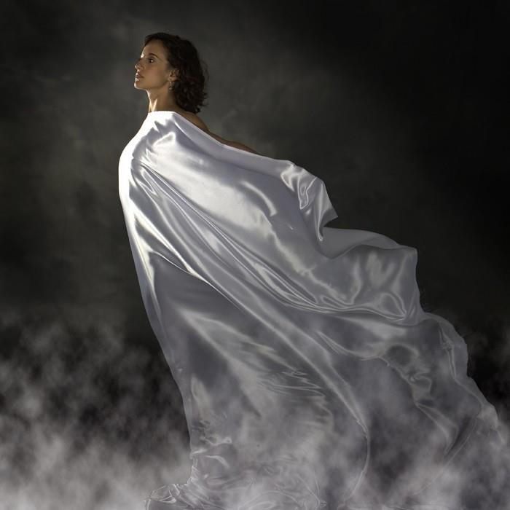
cuando muere la ilusión
Y el corazón esta dormido…
cuando piensas que el futuro
ya pasó
y las pocas ilusiones
quedan muertas…

Slide 4
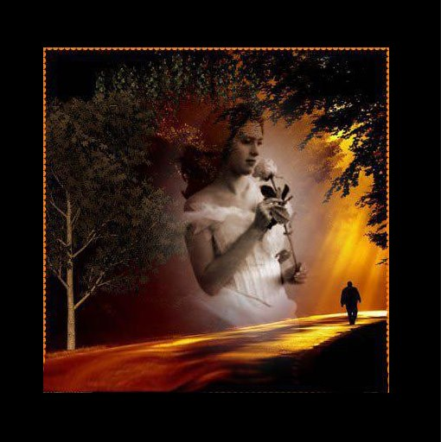
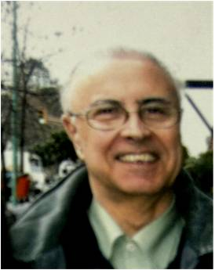
Hoy que todo me da igual,
otra ilusión
golpea mi puerta...

Slide 5
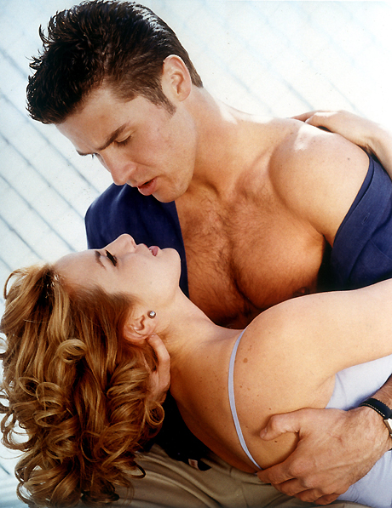
y apareciste tu...
desvelo de mi noche sin amor
¿a donde estabas?

Slide 6
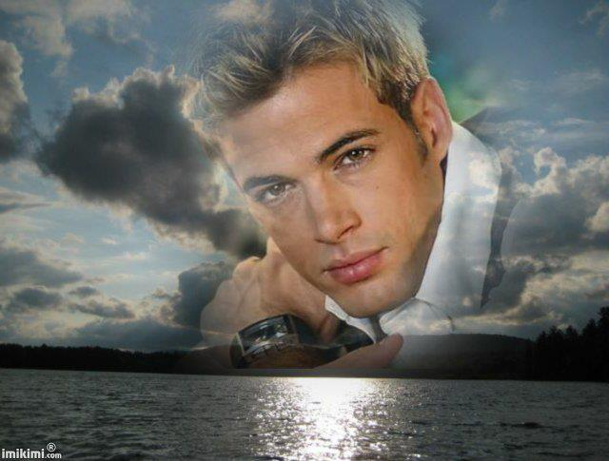
y apareciste tu
y ya nada fue lo mismo
para mi
con tu llegada,

Slide 7
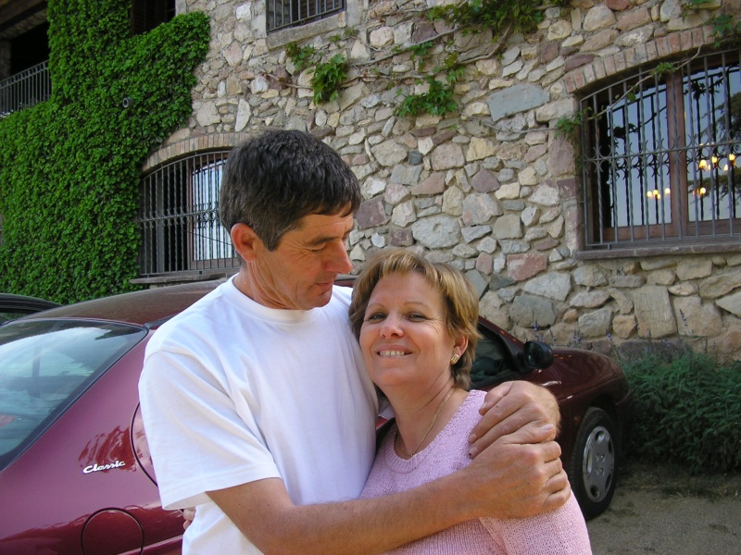
y apareciste tu,
cambiando con tu luz y tu mirar todo por nada

Slide 8

que apareciste tu
y en mi ventana ,
volvió a salir el sol
por las mañanas

Slide 9
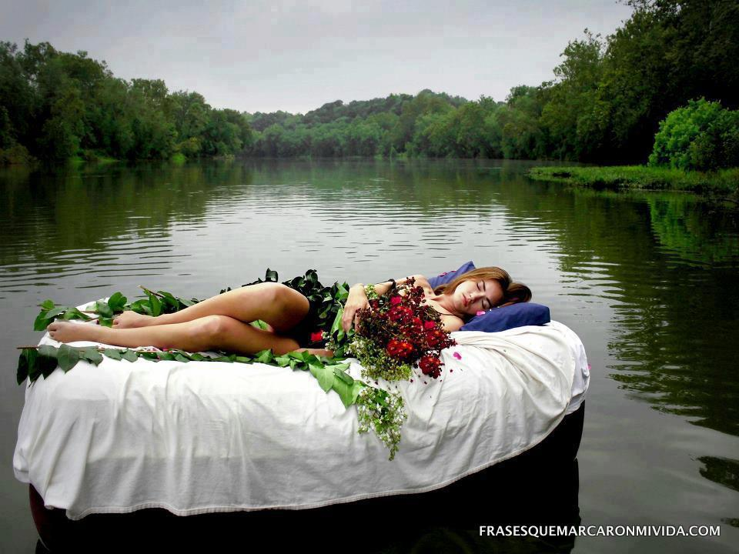
Nuevamente me hace bien
esto de amar,
aunque dure lo que dure
que mas da

Slide 10

lo importante es que mi piel
vuelva a sentir la fantasía,
puede ser que se me rompa
el corazón,

Slide 11
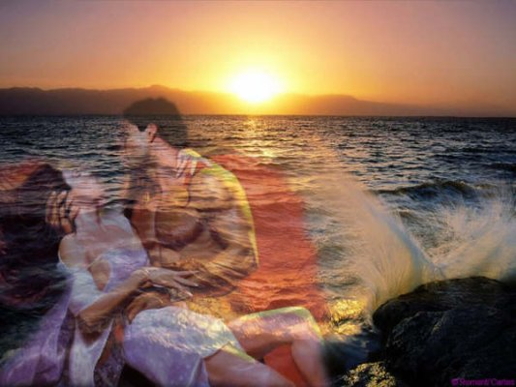
puede ser que sea
el verdadero amor,
puede ser que salga bien
o salga mal,
así es la vida

Slide 12
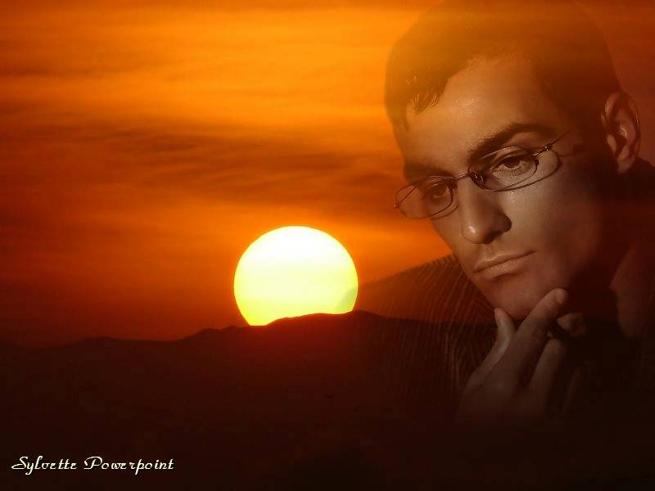
y apareciste tu...
desvelo de mi noche sin amor
¿a donde estabas?

Slide 13
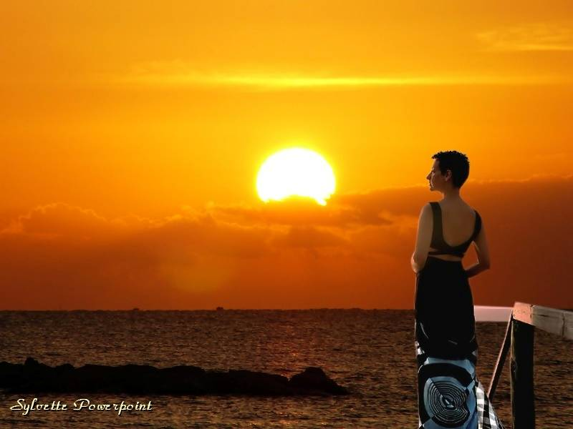
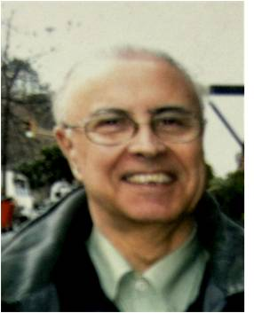
y apareciste tu
y ya nada fue lo mismo
para mi con tu llegada

Slide 14
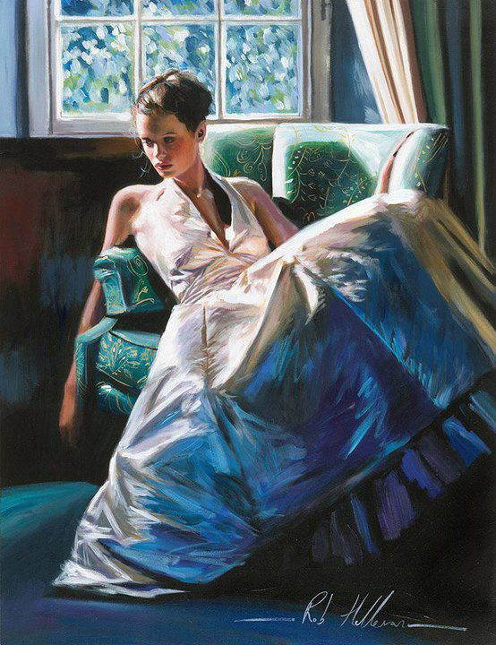
y apareciste tu
cambiando con tu luz
y tu mirar
todo por nada

Slide 15
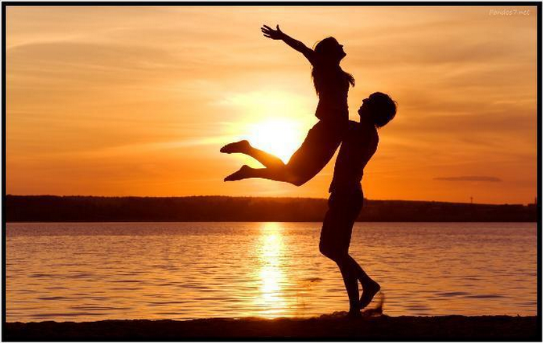
y apareciste tu,
y en mi ventana ,
volvió a salir el sol
por las mañanas

Slide 16

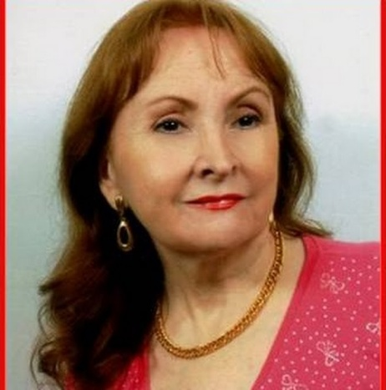
Ilda
Pps sin fines de lucro

Slide 17







¿Te ha gustado?
Puedes ver más entrando
Aquí
Además puedes recibir powerpoints en tu correo electrónico suscribiéndote aquí:

